Slide 1
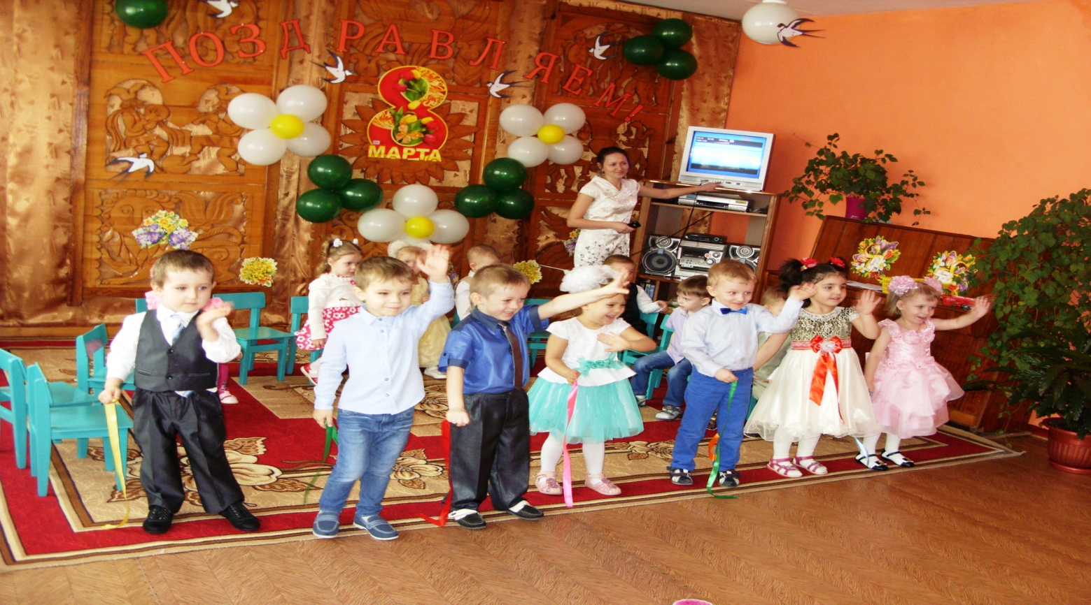
МДОУ – детский сад № 5 р. п. Земетчино
Филиал № 1
Праздник весёлый мы мамам подарим!

Slide 2
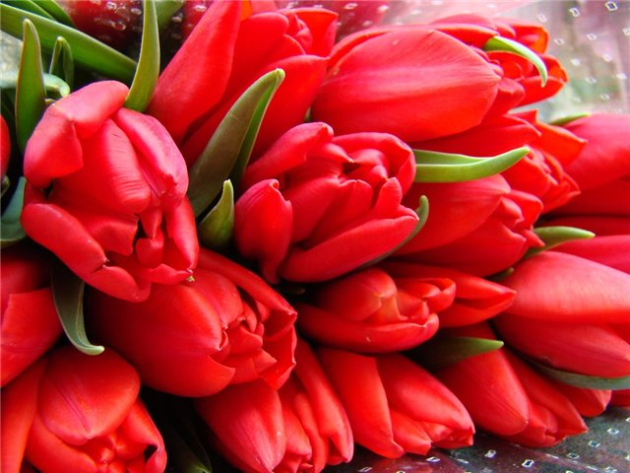
8 марта - Международный Женский день. В этот замечательный праздник принято поздравлять любимых мам, дорогих бабушек, девочек и всех женщин на земле!

Slide 3
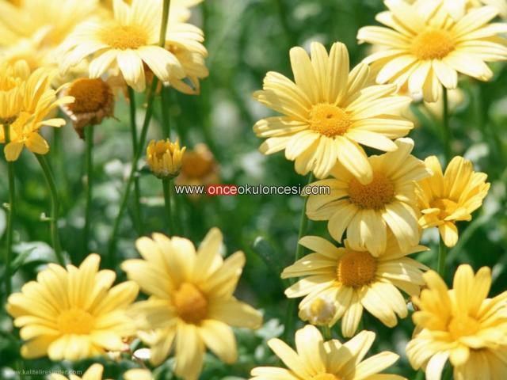
Март и солнце ярко светит!
От души желаю я:
Будь счастливей всех на свете,
Бабушка милая моя!

Slide 4
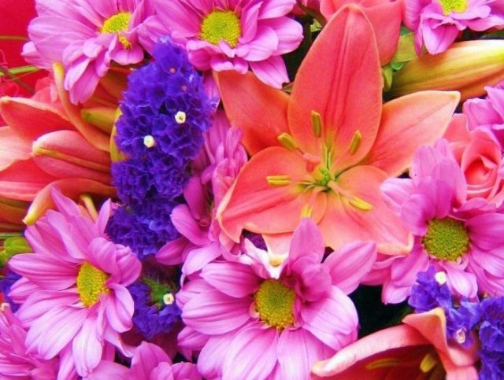
В марте есть такой денёк
С цифрой, словно кренделёк.
Кто из вас, ребята, знает,
Цифра что обозначает?
Дети хором скажут нам:
— Это праздник наших мам!

Slide 5
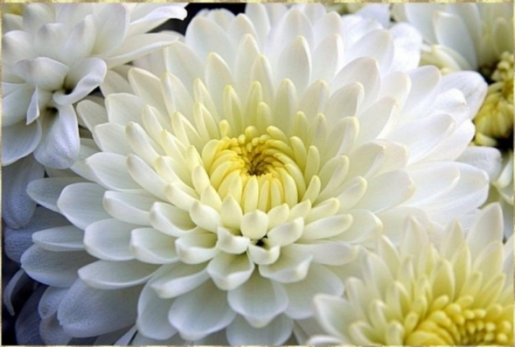
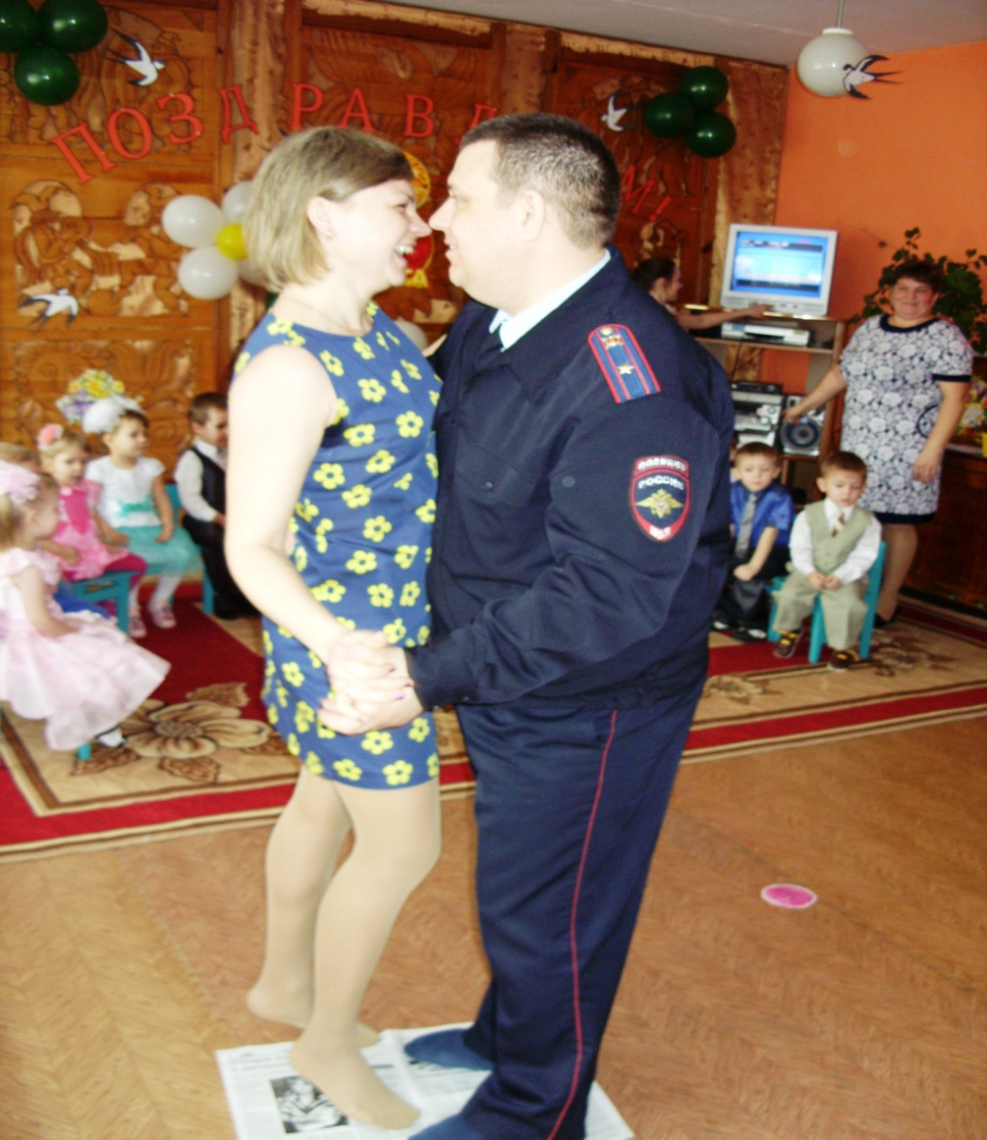
Восьмое марта! Женский день!
Журчит ручей, звенит капель.
И солнце светит, тает снег,
И лучший в мире – мамин смех.

